Slide 1
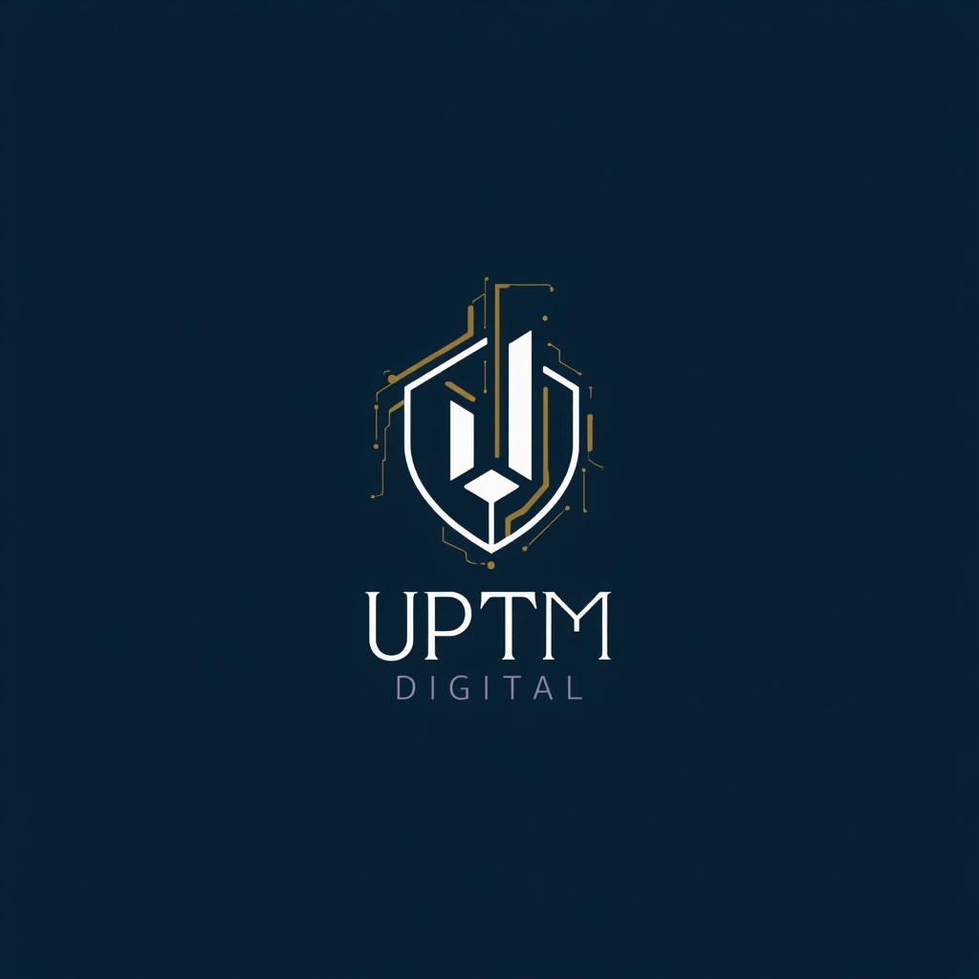

APLICACIÓN MÓVIL PARA LA GESTIÓN ACADÉMICA DE LA UNIVERSIDAD POLITÉCNICA TERRITORIAL DEL ESTADO MÉRIDA ‘KLÉBER RAMÍREZ’
UPTM Digital
Autores:
Ángel Peña – C.I. 24.349.651
Rubén Ramírez – C.I. 16.020.185
Tutor Comunitaria: Prof. Yermain Rojas

Slide 2
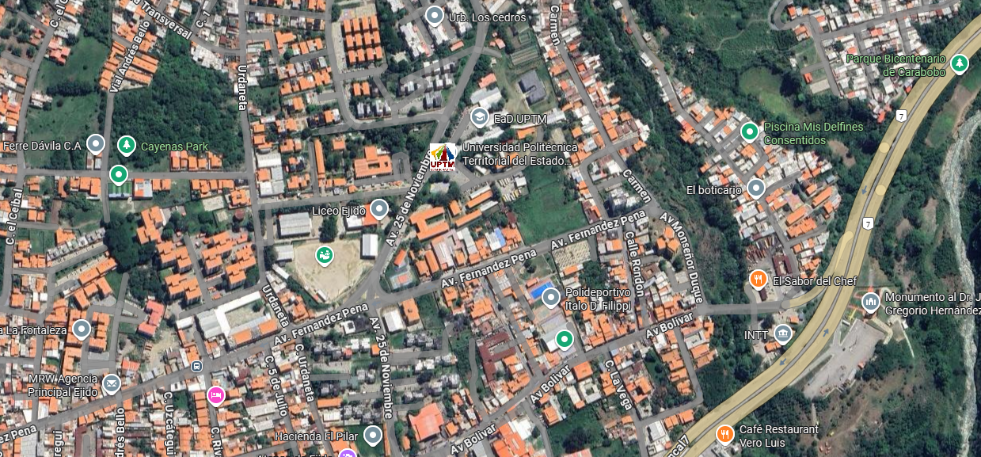
IDENTIFICACIÓN DE LA COMUNIDAD
Universidad Politécnica Territorial del Estado Mérida “Kleber Ramírez” (UPTMKR)
Dirección: Avenida Centenario, sector La Victoria, Ejido, Municipio Campo Elías, Estado Mérida, Venezuela.
Referencia: Campus principal de la UPTMKR, ubicado en la zona sur del estado Mérida.

Slide 3

PLANTEAMIENTO DEL PROYECTO
El presente proyecto sociotecnológico, denominado “UPTM Digital”, surge como respuesta a las necesidades detectadas en la comunidad universitaria de la Universidad Politécnica Territorial del Estado Mérida “Kleber Ramírez” (UPTMKR), específicamente en el Departamento de Admisión, Registro y Evaluación (DARE)
Actualmente, el sistema institucional del DARE funciona exclusivamente en una red local, lo cual impide el acceso externo de estudiantes y docentes a servicios esenciales como la consulta de calificaciones, la carga de notas o la solicitud de constancias
La propuesta busca promover la inclusión tecnológica, la eficiencia institucional, y el uso responsable de la tecnología como medio para el desarrollo educativo, fortaleciendo los principios de vinculación universidad–sociedad–tecnología.

Slide 4

OBJETIVOS DEL PROYECTO
Objetivo General
Desarrollar una aplicación móvil denominada UPTM Digital, orientada a optimizar los procesos académicos y administrativos del Departamento de Admisión, Registro y Evaluación (DARE) de la Universidad Politécnica Territorial del Estado Mérida “Kleber Ramírez”, garantizando una salida segura y accesible del sistema institucional para estudiantes y docentes.
Objetivos Específicos
Analizar las limitaciones actuales del sistema interno del DARE en cuanto al acceso y gestión académica.
Diseñar una estructura tecnológica que permita la comunicación segura entre la aplicación móvil y la base de datos institucional.
Desarrollar un prototipo funcional de la aplicación UPTM Digital, con módulos para estudiantes y profesores.
Implementar mecanismos de seguridad que aseguren la integridad de la información mediante autenticación con códigos QR y validaciones mixtas.
Promover la participación de los actores institucionales en el proceso de desarrollo, validación y mejora continua del sistema.

Slide 5
JUSTIFICACIÓN DEL PROYECTO
El desarrollo de UPTM Digital se justifica en la necesidad de modernizar la gestión académica de la universidad, impulsando la transformación digital institucional y reduciendo la dependencia de los procesos presenciales.
Desde una perspectiva sociotecnológica, el proyecto tiene gran relevancia porque:
Además, su desarrollo responde a los objetivos estratégicos del Plan de la Patria 2025, relacionados con la consolidación de un sistema educativo sustentado en la innovación tecnológica y la participación social.
El proyecto también se alinea con la misión institucional de la UPTMKR, que promueve la formación integral, el trabajo productivo y la vinculación universidad–comunidad.
La aplicación busca integrar a los distintos actores de la comunidad universitaria en un entorno tecnológico funcional y participativo, acorde con los avances de la educación superior moderna.
Promueve la inclusión tecnológica dentro de la comunidad universitaria.
Optimiza los recursos administrativos mediante la automatización de procesos.
Fortalece la transparencia y eficiencia en la gestión académica.
Facilita la comunicación institucional y la interacción entre docentes y estudiantes.
Contribuye a la seguridad y resguardo de la información institucional.

Slide 6
ESTUDIO DE FACTIBILIDAD
El proyecto UPTM Digital se considera viable desde los puntos de vista técnico, económico, social y operativo:
Factibilidad Técnica
Factibilidad Social
El sistema será desarrollado mediante herramientas de código abierto como Android Studio, Kotlin, MySQL, API REST y Figma, garantizando compatibilidad con dispositivos móviles Android y con la infraestructura tecnológica existente del DARE.
La arquitectura híbrida permitirá el funcionamiento offline y la sincronización de datos cuando haya conexión disponible.
El proyecto impacta positivamente en la comunidad universitaria al mejorar el acceso a la información, promover la inclusión tecnológica y fortalecer los procesos de comunicación entre estudiantes, docentes y administración.
Además, fomenta la participación activa de los usuarios finales en la validación y mejora del sistema, asegurando su sostenibilidad a largo plazo.
Factibilidad Económica
Factibilidad Operativa
El desarrollo no requiere costos significativos, ya que el software utilizado es libre y los recursos humanos pertenecen a la propia comunidad universitaria.
Los gastos asociados estarán vinculados al mantenimiento del servidor y pruebas de funcionamiento, los cuales pueden ser cubiertos con recursos internos.
El prototipo será implementado en fases controladas y probado directamente con personal del DARE y estudiantes seleccionados.
El sistema podrá integrarse gradualmente al entorno institucional, con posibilidad de escalar a otros departamentos según la aceptación y resultados obtenidos

Slide 7
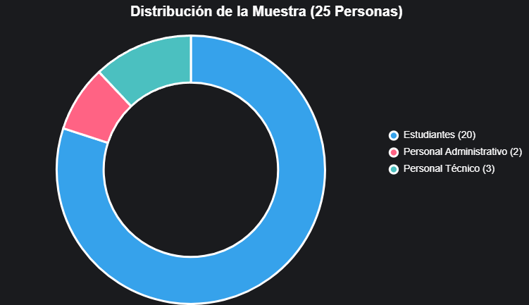
POBLACIÓN Y MUESTRA
Población:
La comunidad universitaria de la Universidad Politécnica Territorial del Estado Mérida “Kléber Ramírez” (UPTMKR), específicamente perteneciente al Departamento de Admisión, Registro y Evaluación (DARE), conformada por:
Estudiantes activos de pregrado.
Profesores adscritos a los diferentes programas nacionales de formación (PNF).
Personal administrativo del DARE.
Muestra:
Para la ejecución y validación del proyecto se trabajará con una muestra intencional y representativa conformada por:
20 estudiantes activos pertenecientes a la UPTMKR
2 personal administrativo del DARE
3 miembros del personal del DARE encargados del area tecnica

Slide 8
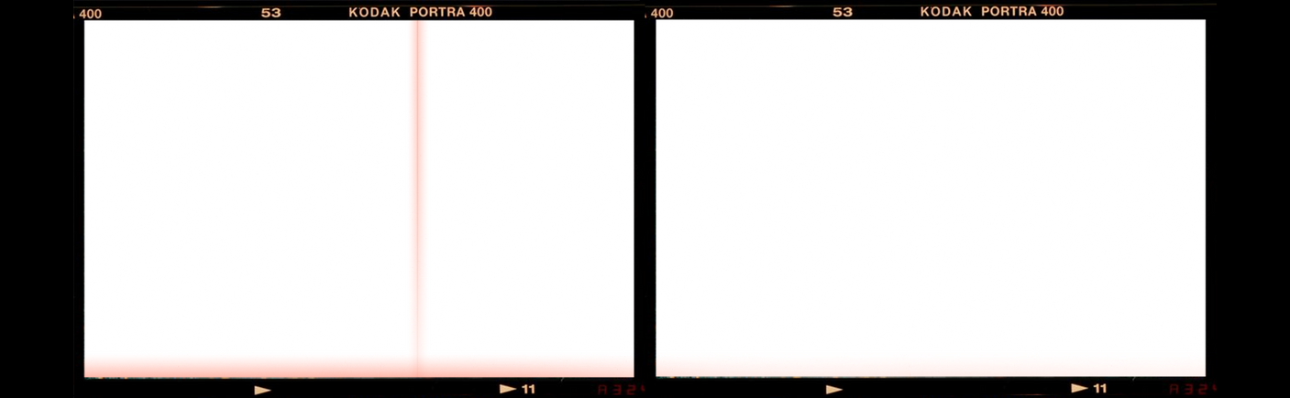
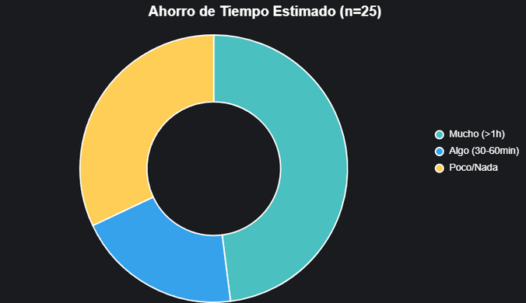
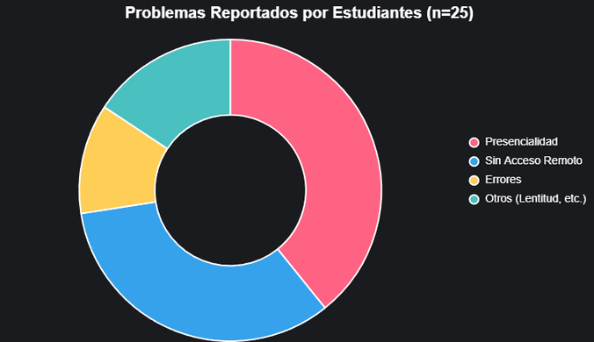
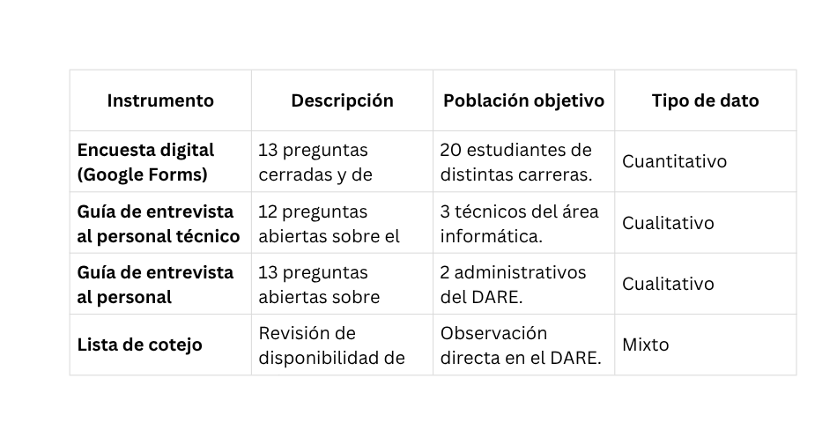
Técnica de Instrumentos de recolección de datos
Técnica Utilizada:
Observación directa: Se evaluaron los procesos manuales actuales del DARE (admisión, registro, atención al estudiante, carga de notas).
Entrevistas semiestructuradas: Aplicadas al personal administrativo y técnico del DARE para conocer flujos internos, limitaciones y percepción sobre la viabilidad del sistema digital.
Encuesta tipo formulario: Aplicada a 20 estudiantes de distintas carreras de la UPTMKR para identificar su experiencia con el sistema actual y su opinión sobre una app de gestión académica.

Slide 9
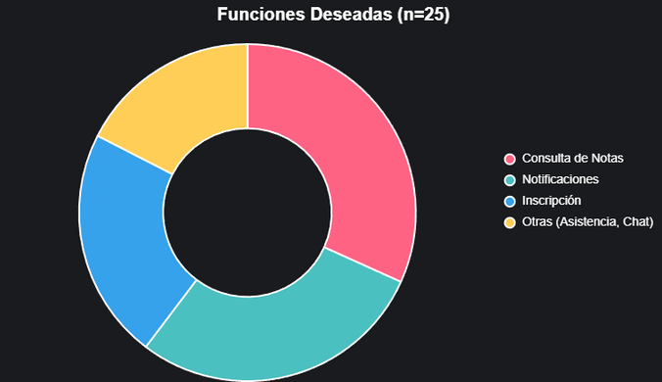
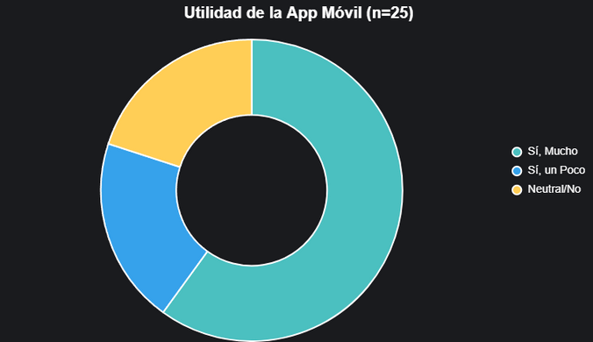
Análisis de la Técnica de Instrumentos
Resultados del Cuestionario a Estudiantes:
Problemas principales: Falta de acceso remoto, dependencia presencial, lentitud y errores.
Tiempos de trámite: Entre 30 minutos y 2 horas.
Aceptación de la app: 95% considera que sería útil o muy útil.
Funciones más deseadas: Consulta de notas, inscripción en línea, notificaciones y control de asistencia.
Resultados de Entrevistas al Personal Administrativo:
Reconocen lentitud y falta de acceso externo del sistema actual.
Confirman la posibilidad de verificación de notas antes del procesamiento.
Consideran viable la implementación de una app si mantiene seguridad y cifrado.
Sugieren que la integración sea completa o por módulos.
Resultados de Entrevistas al Personal Técnico:
Confirman que los procesos son manuales y los servidores están saturados.
Proponen una API de consumo de datos sin modificar la base de datos original.
Recomiendan autenticación mediante tokens temporales o biometría en versiones futuras.
Validan que la app es técnicamente factible si se controla el tráfico y se optimiza la infraestructura.

Slide 10
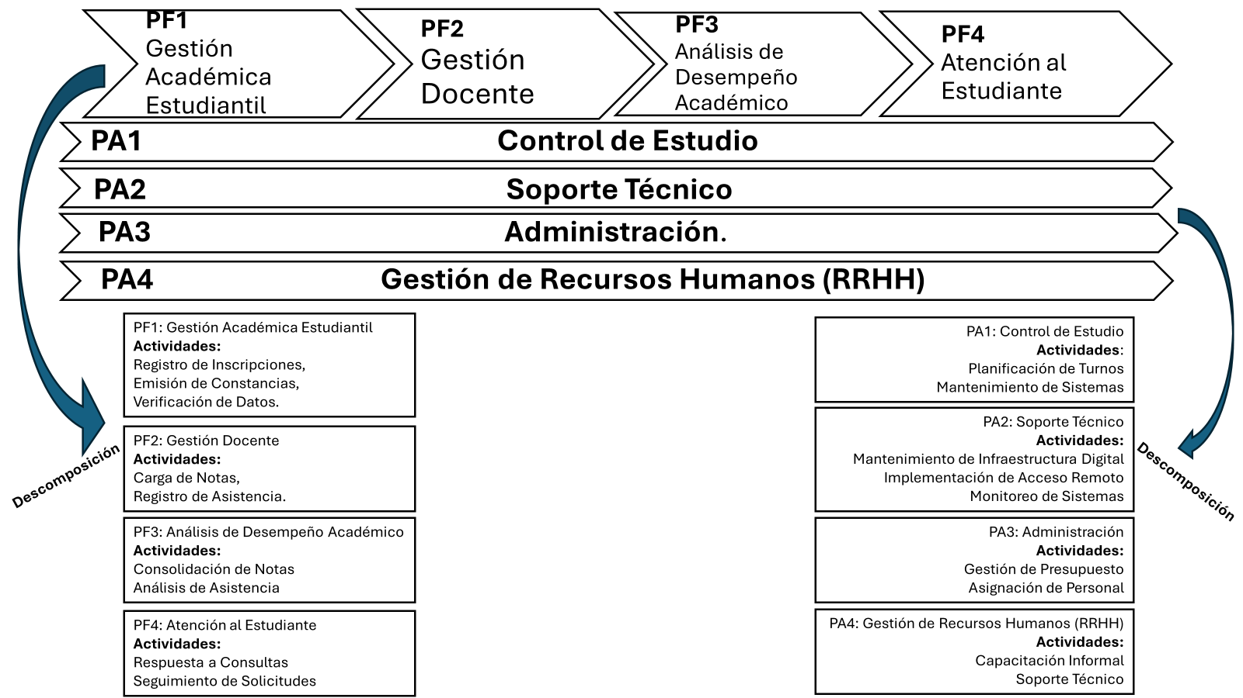
Modelado de Negocio

Slide 11
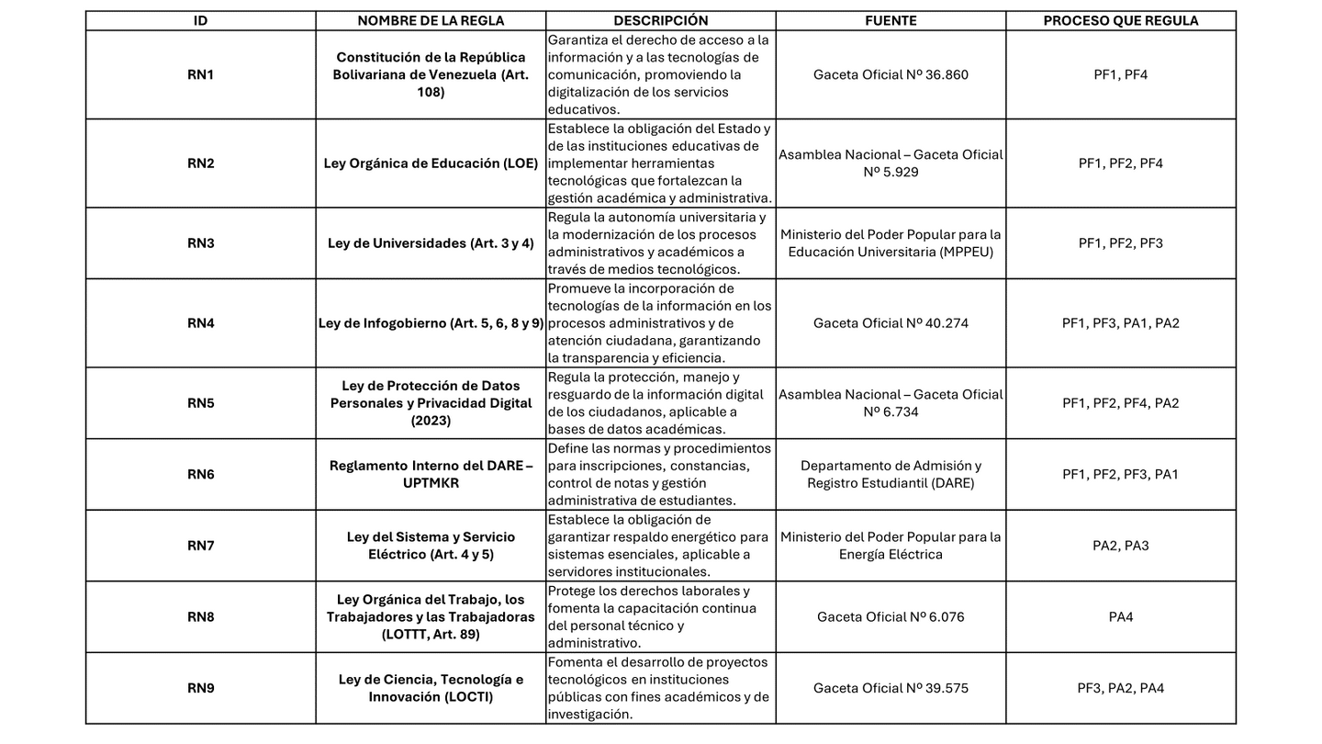
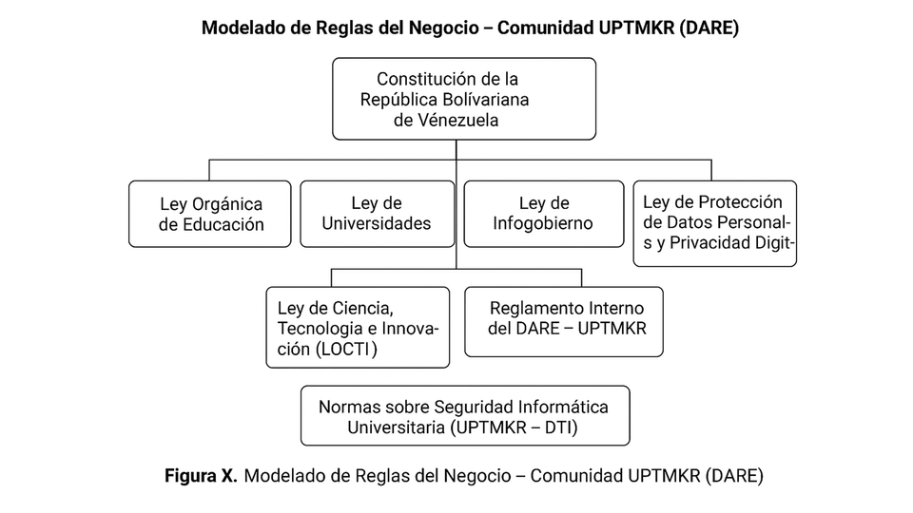
Tabla de Normas

